Slide 1


БИОРАЗНООБРАЗИЕ И ХАРАКТЕРИСТИКА БАКТЕРИЙ, ИЗОЛИРОВАННЫХ
ИЗ ВРЕМЕННЫХ ВОДОЕМОВ НА ТЕРРИТОРИИ ВОСТОЧНОЙ АНТАРКТИДЫ
ТАЦОГРНПС
П
С
Акулова Ольга Дмитриевна,
магистрант биологического факультета БГУ
Научный руководитель:
кандидат биологических наук
Валентович Леонид Николаевич
Лаборатория «Центр аналитических и генно-инженерных исследований»
Институт микробиологии НАН Беларуси
Минск, 2017

Slide 2
Содержание
ТАЦОГРНПС
П
С
Тема и руководитель
Актуальность
Поставленные цели и задачи
Объект исследования
Научная гипотеза
Основные результаты
Научная новизна
Положения, выносимые на защиту
Публикации
Спасибо за внимание
2

Slide 3
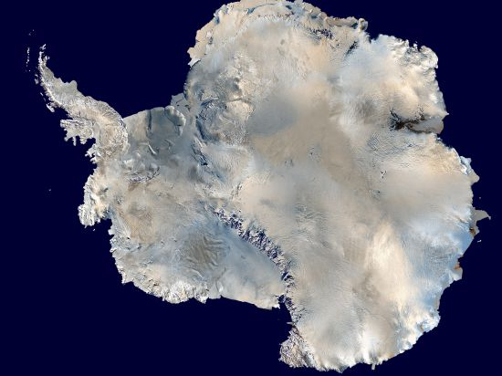
Актуальность
ТАЦОГРНПС
П
С
Исследование физиологических основ выживаемости микроорганизмов, связанное с особенностями их строения и функционирования в условиях вечной мерзлоты, способствует обнаружению биологически активных веществ с новыми свойствами для использования в биотехнологии, например, пигментов, жирных кислот, антимикробных соединений и холодоактивных ферментов.

Slide 4
Цели и задачи исследования
ТАЦОГРНПС
П
С
Цель: изучение таксономического разнообразия и биотехнологического потенциала 33 бактериальных изолятов
Методы: физиолого-биохимические (исследование физиолого-биохимических свойств) и молекулярно-генетические методы (выделение хромосомной ДНК, электрофорез в агарозном геле, ПЦР, трансформация, молекулярное клонирование, секвенирование).
В соответствии с целью были поставлены следующие задачи:
Идентификация бактерий с применением метода секвенирования фрагментов 16S pДНК.
Подбор методики выделения метиловых эфиров жирных кислот и дальнейшее качественное определение состава жирных кислот у антарктических изолятов бактерий с использованием метода газовой хроматографии.
Анализ метиловых эфиров жирных кислот, не идентифицированных с помощью газовой хроматографии, с помощью масс-спектрометрии.
Изучение ферментативных активностей изолятов антарктических бактерий.
Проверка антарктических изолятов на содержание пигментов каротиноидной природы.
Проверка антагонистических свойств у изучаемых бактерий.
Проверка антибиотикорезистентности бактериальных изолятов.

Slide 5
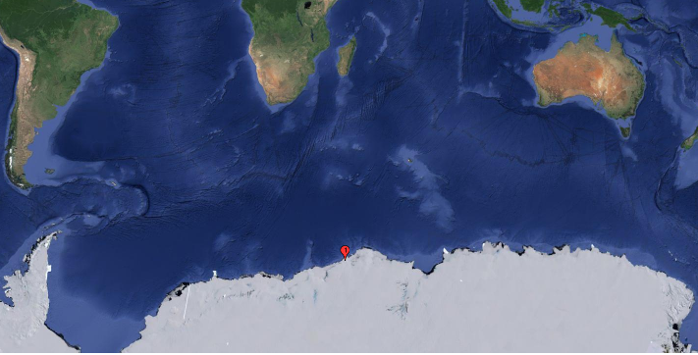
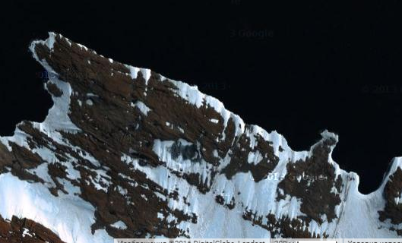
Объекты исследования
ТАЦОГРНПС
П
С
33 изолята бактерий, выделенных во время 5 Белорусской антарктической экспедиции (58 Российской антарктической экспедиции) в районе базирования полевой базы «Гора Вечерняя».
Район участка Вечерний оазиса Холмы Тала (стрелкой указана область мыса бухты Лазурная, из временных водоемов которой выделялись культуры микроорганизмов) (снимок Landsat, 2017)

Slide 6
Научная гипотеза
ТАЦОГРНПС
П
С
Исследование разнообразия и физиологических основ выживаемости микроорганизмов, изолированных на территории Антарктиды, связанное с особенностями их строения и функционирования в условиях вечной мерзлоты, может способствовать обнаружению биологически активных веществ с новыми свойствами для использования в биотехнологии, например, пигментов, жирных кислот, антимикробных соединений и холодоактивных ферментов и других перспективных способностей.

Slide 7
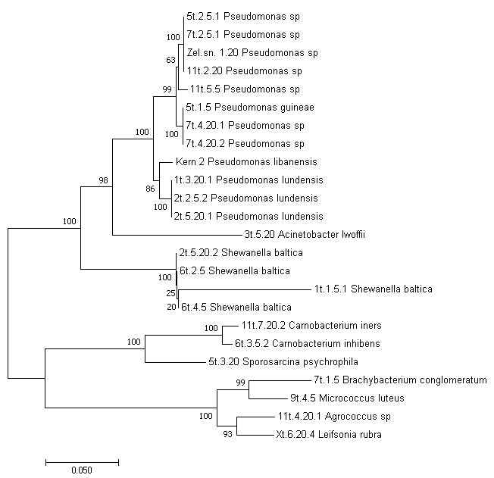
Основные результаты
ТАЦОГРНПС
П
С
Была определена родовая принадлежность для 24 бактериальных изолятов. Для определения степени сходства секвенированных последовательностей осуществляли построение филогенетического дерева в программе MEGA 7.0. На полученном филогенетическом дереве можно выделить условные кластеры – два представлены грамотрицательными бактериями (1 и 2) и два грамположительным бактериям (3 и 4).
1
2
3
4
Рисунок 1 – Филогенетическое дерево фрагментов гена 16S рРНК
антарктических изолятов и ближайших гомологов

Slide 8
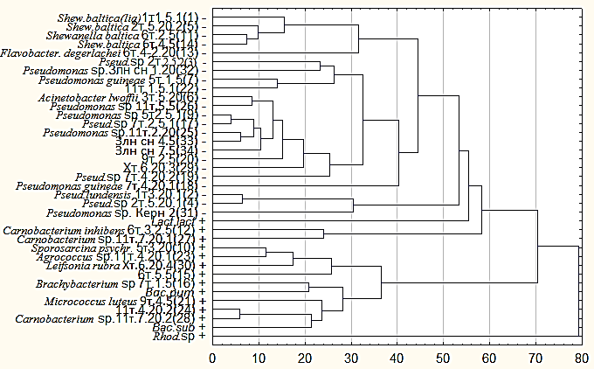
2
ТАЦОГРНПС
П
С
1
3
4
Рисунок 2 – Дендрограмма для 34 переменных по данным газовой хроматографии построенная на основании метода кластеризации путем определения Евклидова расстояния и объединения кластеров методом невзвешенного попарного среднего
Количественные и качественные различия по жирным кислотам между изолятами позволили на основании полученных данных газовой хромтаографии провести кластерный анализ в программе STATISTICA 10.0. Формировались кластеры, сходные с кластерами, построенными на основе результатов секвенирования, 2 и 1 представленны грамотрицательными бактериями а 3 и 4 грамположительными.

Slide 9
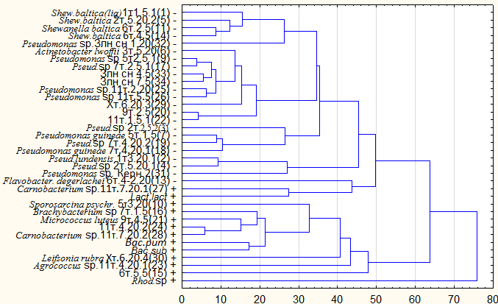
1
ТАЦОГРНПС
П
С
2
3
4
Рисунок 3 – Дендрограмма для 37 переменных по данным газовой хроматографии с масс-детектором построенная на основании метода кластеризации путем определения Евклидова расстояния и объединения кластеров методом невзвешенного попарного среднего
Было отмечено что психрофильные антарктические изоляты характеризуются большим разнообразие метиловых эфиров жирных кислот чем контрольные мезофильные организмы. Данные полученные с помощью масс-детектора также подвергали кластерному анализу в программе STATISTICA 10.0. Формировались кластеры, сходные с кластерами, построенными на основе результатов секвенирования, 2 и 1 представленны грамотрицательными бактериями а 3 и 4 грамположительными как и по результатам обычной газовой хроматографиии
.

Slide 10
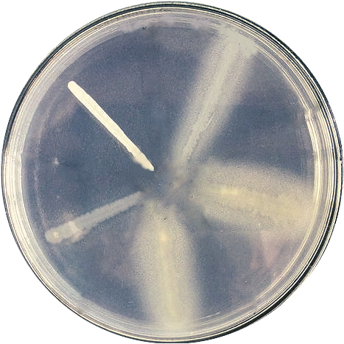
Для изучения ферментативной активности бактерий были выбраны наиболее распространённые группы ферментов: протеолитические, липолитические, эндонуклеазные и др. Среди них высокой липолитической активность обладали в основном грамотрицательные бактерии родов Pseudomonas и Shewanella. Несколько грамположительных бактерии продуцируют амилолитические и целлюлолитичекие ферменты: Micrococcus luteus, Carnobacterium iners, Agrococcus sp., Arthrobacter sp. Различные группы протеолитических ферментов хорошо выражены у Pseudomonas lundensis, Shewanella baltica. Некоторые бактерии Sporosarcina psychrophila, Brachybacterium sp. и представители рода Pseudomonas оказались уреазоположительные У представителей Shewanella baltica была обнаружена нуклеазная активность как возможный механизм защиты от фагов или чужеродных нуклеиновых кислот.
ТАЦОГРНПС
П
С
№1
Рисунок 4 – Наглядная фотография наличия (№1,2,3) и отсутствия (№4,5) липолитической активности у некоторых изучаемых бактерий
№5
№2
№4
№3

Slide 11
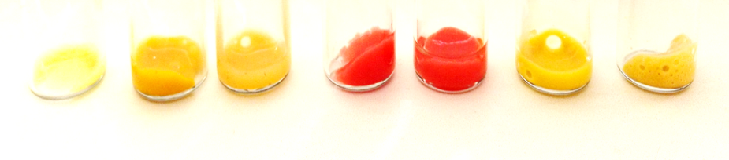
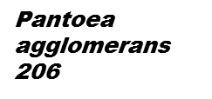
ТАЦОГРНПС
П
С
23 - 11т.4.20.1 Agrococcus sp.,
30 - Хт.6.20.4 Leifsonia rubra.,
13 - 6т.4-2.20 Flavobacterium degerlachei.,
24 - 11т.4.20.2,
28 - 11т.7.20.2 Carnobacterium sp.,
15 - 6т.5.5.,Pantoea agglomerans 206
Рисунок 5 – Пигментный экстракт бактерии
У шести антарктических изолятов были выявлены пигменты на основании общего вида полученных спектров поглощения которых можно выделить две основных группы – с диапазоном поглощения в видимой области спектра 400-500 нм и 450-550 нм. Согласно литературным данным это могут быть каротиноиды (каротины и ксантофилы). В результате проведенных исследований было показано, что спектральные характеристики, а, следовательно, состав и структура пигментов, извлеченных из бактерии зависят от природы экстрагирующих агентов, что должно учитываться при их извлечении из сырья и дальнейшем определении.

Slide 12
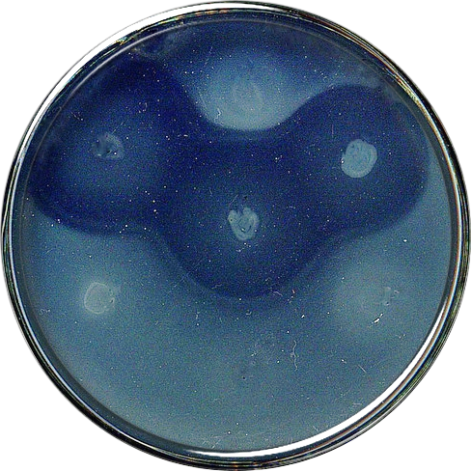
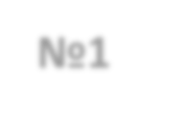
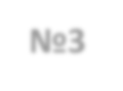
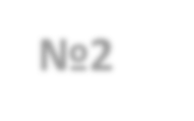
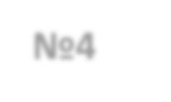
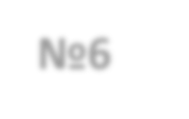
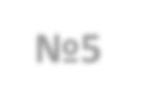
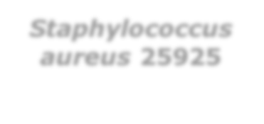
№1
ТАЦОГРНПС
П
С
№3
№2
№4
№6
№5
Staphylococcus aureus 25925
Рисунок 6 - Результаты определения продукции антибактериальных веществ методом «отсроченного» антагонизма
Было установлено, что изоляты проявляют антагонистическую активность в отношении грамположительных бактерий. Высокую активность проявил штамм Pseudomonas lundensis (№2, 3, 4) в отношении представителей рода Staphylococcus, что представляется нам очень интересным и требует дальнейшего изучения

Slide 13
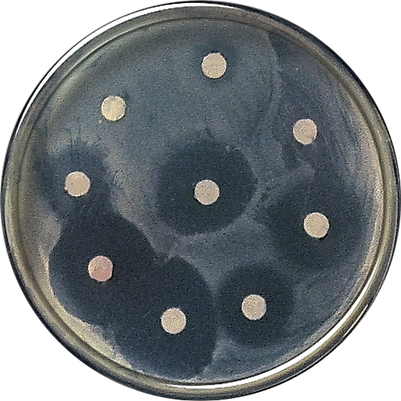
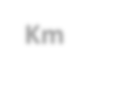


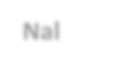
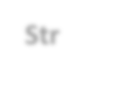
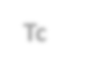
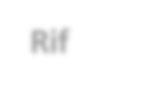
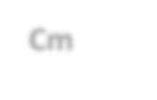

ТАЦОГРНПС
П
С
Km
Ap
Em
Nal
Str
Tc
Rif
Cm
Gm
Рисунок 7 - Результат определения чувствительности антарктического изолята №31 к антибактериальным веществам
Изоляты обладали разной степенью устойчивости к различным группам антибактериальных веществ. Все изоляты были чувствительны к антибиотикам группы аминогликозидов, так же выражена чувствительность в отношении хлорамфеникола и рифампицина.

Slide 14
Научная новизна
ТАЦОГРНПС
П
С
На сегодняшний день культивируемые и поддерживаемые в коллекциях лабораторий антарктические бактерии были выделены из практически всех доступных сред, таких как воздух, снег, почва, озера, прибрежные воды океана, и др. Несмотря на достаточно большое количество изолятов, микробное сообщество полярных регионов а частности временных водоемов, изучено довольно поверхностно. Нами изучалась часть ,хранящейся в Институте микробиологии НАН Беларуси, коллекции антарктических бактерий, большинство из которых до этого были не изучены. Была найдены бактерии с перспективными биотехнологическими свойствами.

Slide 15
Положения, выносимые на защиту
ТАЦОГРНПС
П
С
Идентифицировано 25 изолятов с применением метода секвенирования участка гена 16S pРНК. Многие из идентифицированных бактерий изолировались ранее на территории Антарктиды и другими исследователями и представляют собой адаптированные к холоду психрофильные бактерии.
Проведен качественный анализ метиловых эфиров жирных с помощью газовой хроматографии и газовой хроматографии с масс спектрометром и сделан вывод что метод кластеризации на основе данных метода газовой хроматографии МЭЖК достаточно быстрый, что позволяет использовать его для разбивки большого количества микроорганизмов по группам в соответствии с качественными и количественными различиями в составе жирных кислот бактерий и соотносим по чувствительности с кластеризацией на основании построения филогенетического дерева на базе последовательности части гена 16S pРНК.
Проведена первичная оценка ферментативной активности изолятов.

Slide 16
Положения, выносимые на защиту
ТАЦОГРНПС
П
С
Были найдены пигменты у шести изолятов и показано, что спектральные характеристики, состав и структура пигментов, экстрагированных из бактерии зависят от природы экстрагирующих агентов, что должно учитываться при их извлечении из сырья и дальнейшем определении.
Было установлено, что изоляты проявляют антагонистическую активность в отношении грамположительных бактерий. Высокую активность проявил штамм Pseudomonas lundensis в отношении представителей рода Staphylococcus, что представляется нам очень интересным и требует дальнейшего изучения.
Изоляты обладали разной степенью устойчивости к различным группам антибактериальных веществ. Все изоляты были чувствительны к антибиотикам группы аминогликозидов, так же выражена чувствительность в отношении хлорамфеникола и рифампицина.

Slide 17
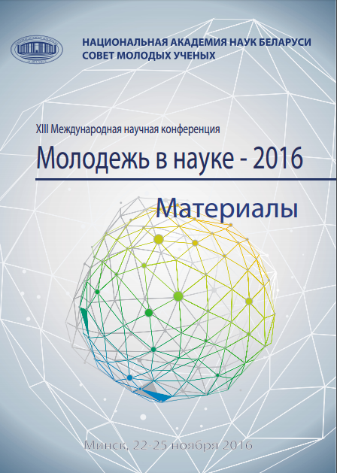

ПУБЛИКАЦИИ
Акулова, О.Д Типирование бактерий, изолированных на территории Антарктиды / О. Д. Акулова, О.В. Евдокимова, В.Е. Мямин // Молодежь в науке: материалы XIII Международной конференции Академии наук-конференции молодых ученых, Минск, 22-25 ноября 2016 г. / НАН Беларуси −. Минск, 2016. – С 111-112.
Акулова, О.Д Поиск биотехнологически значимых бактерий среди микроорганизмов, изолированных на территории Антарктиды / О.Д. Акулова, О.В Евдокимова, В.Е. Мямин, Л.Н. Валентович // Микробные биотехнологии: фундаментальные и прикладные аспекты: материалы X Международной научной конференции, Минск, 5-7 июня 2017 г ./ Институт микробиологии НАН Беларуси. – Минск,2017.
ТАЦОГРНПС
П
С

Slide 18
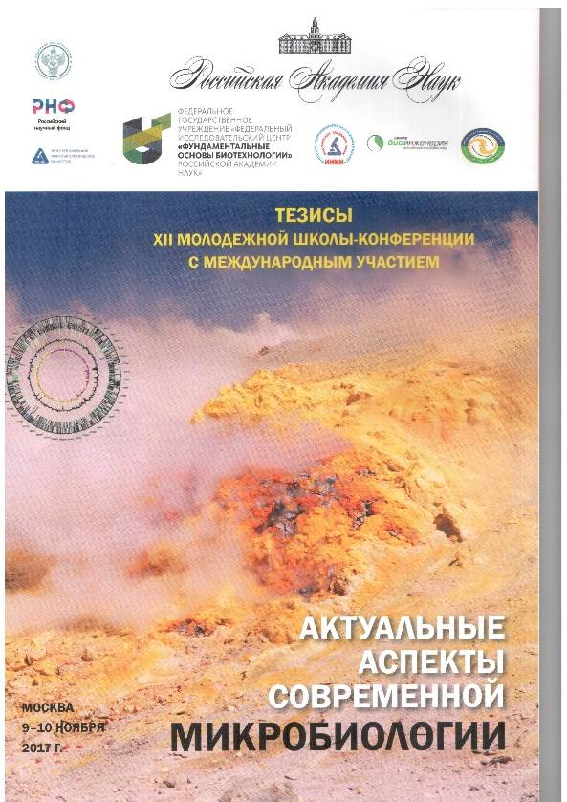
ПУБЛИКАЦИИ
ТАЦОГРНПС
П
С
Акулова, О.Д Биотехнологический потенциал бактерий, изолированных на территории Антарктиды как продуцентов холодоактивных ферментов / О. Д. Акулова, О.В. Евдокимова, В.Е. Мямин, Л.Н. Валентович // Биологическая осень 2017: материалы международной научной конференции молодых ученых, Минск, 9 ноября 2017 г. / БГУ, Биологический факультет – Минск, 2017. – С 4-5.
Акулова, О.Д Биоразнообразие и характеристика бактерий, изолированных из временных водоемов на территории восточной Антарктиды / О.Д. Акулова, О.В Евдокимова, В.Е. Мямин, Л.Н. Валентович // Актуальные аспекты современной микробиологии: материалы XII Молодежной школы-конференции с международным участием, Москва, 9-10 ноября 2017 г. / Институт микробиологии им. С.Н. Виноградского, ФИЦ Биотехнологии РАН – Москва, 2017. – С 9-12.
Спасибо за внимание!

